Slide 1
第六讲
不等式的解法、线性规划

Slide 2
一、学习目标
1、不等式的解法，线性规划问题.
2、不等式中的恒成立问题.
二、重点难点
1、线性规划问题.
2、不等式中的恒成立问题.

Slide 3
三、知识构架：

Slide 4
四、概念、思想方法剖析
不等式是高考数学命题的重点.现就某些关键点做一个说明：
1、给定范围的一元二次不等式问题——对称轴与所给区间的位
置关系.
2、分式不等式——不能随便去分母.
3、可分解因式的一元高次不等式——数轴标根法.
4、指数、对数不等式——同底化原则，
注重对数的真数必为正及对底数的讨论.

Slide 5
5、含参数的不等式——分类讨论，把握分类的依据及原则.
6、不等式中的“成立”问题——注意是哪种“成立”，
三种“成立”（恒成立、能成立、刚好成立）的区别.
7、线性规划问题——作出可行域、理解目标函数、
比较斜率、注意目标函数的几种形式：线性式、距离
式、斜率式等.
8、不等式与线性规划的结合——含两个参数的不等
式问题，最后可以化归到以这两个参数为变量的不等
式问题，从而转化为关于这两个变量的线性规划问题.

Slide 6

五、分析探求，揭示本质
探究1 解不等式：x⁴-2x³-7x²+20x-12＞0.
探究：系数和为0，必可以分出一个（x-1）的因式，
利用竖式除法，之后利用数轴标根法处理.
解：先将左边分解因式得：
(x-1)(x-2)²(x+3)＞0.
如图，数轴标根.
∴解集为{x|x＜-3或1＜x＜2或2＜x}.

Slide 7
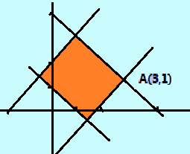
探究2.已知x,y满足 ，
z=ax＋y,(a＞0),z仅在点A(3,1)处
取得最大值，求a的取值范围.
探究：已作出可行域并理解目标函数y=-ax+z，此例是
直线型的目标函数，观察y轴上的截距与z的关系.
要使z仅在A（3，1）取得最大，即y轴上的截距最大，

Slide 8
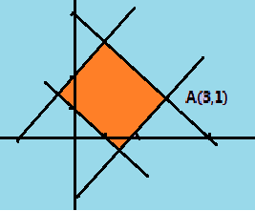
解：如图，作出可行域，得A的坐标为A(3,1),
B
将目标函数化成斜载式：y=-ax+z,
要使z取得最大值,即y轴上的截距也最大，
且z仅在点A(3,1)处取得最大值.
得比较斜率:须使目标函数的斜率-a
比直线AB的斜率-1小，
即-a＜-1,∴ a＞1.

Slide 9
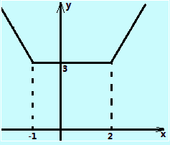
探究3.解不等式|x+1|+|x-2|＞5
5
探究:分段作出函数y =|x+1|+|x-2|
A
(2,3）
如图：
-2
3
作y=5的直线，得两交点的横坐标分别为-2，3；
要使得|x+1|+|x-2|＞5
∴原不等式的解集为（-∞,-2)∪(3,+∞）
变式思考：不等式|x+1|+|x-2|＞x+b恒成立，
求b的取值范围，
b∈(-∞,1)

Slide 10
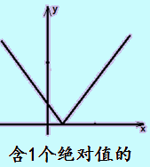
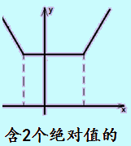
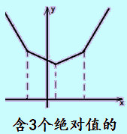
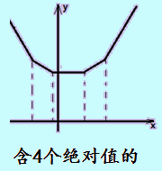
拓展：设x₁＜x₂＜x₃＜… ＜x_{n},型如y=|x-x₁|+|x-x₂|+|x-x₃|+… +|x-x_{n}|：
x₁
x₁
x₂
x₁
x₂
x₃
x₁
x₄
x₂
x₃
从此可见，型如这种结构的函数，其图像都是由折线构
成的，其最小值的分布情况：
奇数个绝对值时，“中间点”；偶数个绝对值时，“中
间线段”

Slide 11
探究4.设不等式x²－2ax+a+2≤0的解集为M，
如果M [1,4],求实数a的取值范围
探究:(1)该题实质上是二次函数的区间根问题，充分考虑二次方程、二次不等式、二次函数之间的内在联系是关键所在；数形结合的思想使题目更加明朗.
(2)空集是任何集合的子集.
(3)此例实则是不等式在[1，4]内能成
立的问题——成立分三种：能成立（存在性）、
恒成立（任意性）和刚好成立（方程根）.

Slide 12
探究4.设不等式x²－2ax+a+2≤0的解集为M，
如果M [1,4],求实数a的取值范围
解：M ［1，4］,有两种情况:
①M=φ,此时⊿＜0,即4a²-4a-8＜0,
∴-1＜a＜2;
②M≠φ,此时⊿= 0或⊿＞0,

Slide 13
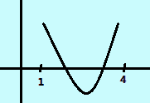
⊿= 0时,a=-1或2,
a=-1时M={-1} [1，4]，
a=2时M={2} [1，4]，∴a=2,
设f(x)=x²－2ax+a+2，
⊿＞0时,a＜-1或a＞2,
要使f(x)≤0的解集M [1,4],如图：

Slide 14
探究5.
探究:(1)分式不等式，不能随便去分母.
(2)含参数的分类讨论时要不遗不漏，善于找准临界点.
(3)分类思路要清晰.
解：变形为
由同号相除为正的原则，有：

Slide 15
∵ a≠1,（1）a>1时，
（2）a<1时，
从而又得一讨论的临界点：0，

Slide 17
六、思考与提升
探究6.已知f(x)是定义在[－1,1]上的奇函数，
且f(1)=1，若m、n∈[－1,1]，m＋n≠0时
(1)用定义证明f(x)在［－1，1］上是增函数；
(2)解不等式
(3)若f(x)≤t²－2at+1对所有x∈[－1,1],a∈[－1,1]
恒成立，求实数t的取值范围.

Slide 18
探究:(1)紧扣单调性的定义，结合已知不等式
进行变型处理.
(2)利用第（1）问题的结论，充分结合所
给范围去掉“f”.
(3)恒成立问题处理的基本思想是结合单
调性、利用最值思想，变换主元——以已知范
围的变量为主元，结合图形进行处理.

Slide 19
(1)证明：任取x₁＜x₂,且x₁,x₂∈[-1,1].
∴x₁+(－x₂)＜0,
即f(x)在［－1，1］上为增函数

Slide 20
(2)解:∵f(x)在[－1,1]上为增函数，
∴

Slide 21
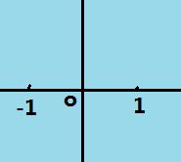
（3）由(1)知f(x)在［－1，1］上为增函数，且f(1)=1，
故对x∈［－1，1］，恒有f(x)≤1，
所以要f(x)≤ t²－2at+1对所有x∈[－1,1]，a∈[－1,1]
恒成立，即要t²－2at+1≥1恒成立.
变换主元:
关于a的一次函数
故t²－2at≥0恒成立，a∈[－1,1]
记g(a)=－2ta+t²是关于a∈[－1,1]的一次函数；
要使g(a)≥0，只需g(a)满足
∴t≤－2或t=0或t≥2，
∴t∈ {t|t≤－2或t=0或t ≥2}

Slide 22
七、课堂小结
（1）基本不等式的解法策略.
（2）线性规划问题处理的基本步骤及关键点.
（3）“成立”的三种类型及处理要点.
（4）数形、类推、动态观等基本数学思想.
（5）含参数不等式的分类讨论.
（6）“分离变量”与“变换主元”策略.
八、自主归纳反思

